Slide 1
Présentation des travaux de réseaux
AGEN CHALEUR URBAINE
25 Octobre 2024
Code projet |  |  |  |  | Emetteur |  |  |  | Type document |  |  |  | Discipline |  |  |  | Zone |  |  | N° Ordre |  |  |  |  | Révision
A | G | E | N | - | S | E | P | - | P | L | A | - | R | S | X | - | 5 | 0 | - | 0 | 0 | 1 | 5 | _ | 0 | 6

Slide 2
Programme 2024

Slide 3
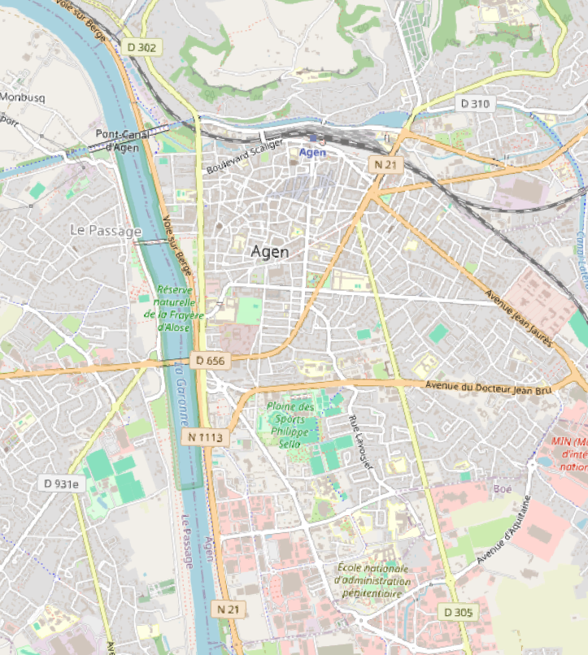
Programme 2024 │Aperçu Mensuel
JAN
FEV
MAR
AVR
MAI
JUIN
JUIL
AOU
SEP
OCT
NOV
DEC
Déviations prévues
Avenue Dr Jean Bru
Bd Edouard Lacour
Bd de la Liberté
Rue Montaigne
Voie sur berge RN1113
Avenue de Verdun
Avenue Michel Serres
SST058 UPSA Gascogne et SST125 collège Théophile de Viau : selon plan de coordination UPSA

Slide 4
Programme 2024 │Aperçu Mensuel
JAN
FEV
MAR
AVR
MAI
JUIN
JUIL
AOU
SEP
OCT
NOV
DEC
Déviations prévues
Pas de travaux en centre-ville d’Agen en Décembre
SST056 Centre technique du Passage
Avenue Michel Serres & SST009 ENAP Ecole
SST058 UPSA Gascogne et SST125 collège Théophile de Viau : selon plan de coordination UPSA

Slide 5
Programme 2025

Slide 6
Programme 2025 │Aperçu Mensuel
JAN
FEV
MAR
AVR
MAI
JUIN
JUIL
AOU
SEP
OCT
NOV
DEC
Déviations prévues
Bd de la Liberté
Bd Eugène Pelletan
Cours Washington
Allée Pomarède
Pont de Pierre
Avenue Luxembourg
SST054 Centre culturel
SST110 Résidence André Maurois
SST013 IUT GACO
SST013 IUT DUSA

Slide 7
Programme 2025 │Aperçu Mensuel
JAN
FEV
MAR
AVR
MAI
JUIN
JUIL
AOU
SEP
OCT
NOV
DEC
Déviations prévues
Bd de la Liberté
Bd Eugène Pelletan
Cours Washington & SST 024 Stadium / SST020 Ecole Carnot / SST046 EHPAD
Allée Pomarède
Pont de Pierre
Avenue Luxembourg
Traversée digue du Passage
SST057 Pole Petite Enfance
SST034 Résidence La Cressonnière

Slide 8
Programme 2025 │Aperçu Mensuel
JAN
FEV
MAR
AVR
MAI
JUIN
JUIL
AOU
SEP
OCT
NOV
DEC
Déviations prévues
Bd de la Liberté
Bd Eugène Pelletan
Cours Washington & SST 040 Tour Victor Hugo / SST044 Collège Aunac
Rue Bonnat
Avenue Luxembourg
Raccordement chaufferie biogaz & SST026 Serres municipales
SST030 Aquasud
SST001 clinique Esquirol

Slide 9
Programme 2025 │Aperçu Mensuel
JAN
FEV
MAR
AVR
MAI
JUIN
JUIL
AOU
SEP
OCT
NOV
DEC
Déviations prévues
Raccordement local UVE
Cr du 9ème de ligne
Rue Palissy
Rue du 11 Novembre
Avenue Michelet
Rue Lamouroux & SST017 Lycée De Baudre internat
Rue Sevin

Slide 10
Programme 2025 │Aperçu Mensuel
JAN
FEV
MAR
AVR
MAI
JUIN
JUIL
AOU
SEP
OCT
NOV
DEC
Déviations prévues
UVE / ATEMAX
Rue Montaigne
Bd de la Liberté
Rue de Strasbourg
Avenue Michelet
SST039 Tribunal
Bd Liberté
Rue René Cassin & SST038 Foyer des jeunes travailleurs

Slide 11
2. Programme 2024 │Aperçu Mensuel
JAN
FEV
MAR
AVR
MAI
JUIN
JUIL
AOU
SEP
OCT
NOV
DEC
Déviations prévues
Rue Montaigne
Bd de la Liberté
Rue de Strasbourg
Avenue Michelet
SST015 Maison d’Arrêt & SST041 Résidence Les Dauphins
Rue Lepelletier
SST002 Hôtel du département
SST012 IUT QLIO

Slide 12
Programme 2025 │Aperçu Mensuel
JAN
FEV
MAR
AVR
MAI
JUIN
JUIL
AOU
SEP
OCT
NOV
DEC
Déviations prévues
SST017 Lycée De Baudre Internat & SST052 Cité Administrative
Rue de Strasbourg
Avenue Michelet
SST042 Résidence Jeanne D’Arc
SST037 Collège Dangla
SST051 Résidence Pradines
SST050 Alphitan

Slide 13
Programme 2025 │Aperçu Mensuel
JAN
FEV
MAR
AVR
MAI
JUIN
JUIL
AOU
SEP
OCT
NOV
DEC
Déviations prévues
SST052 Cité Administrative
SST031 Lycée Palissy
SST127 Résidence Floréal
Rue du Maréchal Juin
SST128 48ème Régiment
SST099 Résidence Rodrigues
SST035 Lycée Lomet

Slide 14
Programme 2025 │Aperçu Mensuel
JAN
FEV
MAR
AVR
MAI
JUIN
JUIL
AOU
SEP
OCT
NOV
DEC
Déviations prévues
SST031 Lycée Palissy
Rue du Maréchal Juin
SST099 Résidence Rodrigues

Slide 15
Programme 2025 │Aperçu Mensuel
JAN
FEV
MAR
AVR
MAI
JUIN
JUIL
AOU
SEP
OCT
NOV
DEC
Déviations prévues
Mise en service du réseau de chaleur urbain

